Slide 1
11 februari 2020
Acute pijn
Teamwork intra- en transmuraal
MAT az groeninge

Slide 2
Topics
TO
DO
Voorstelling en inleiding
Waarom acute pijn behandelen?
Wat is goede behandeling van pijn?
Samen sterker…
Beleid aangepast aan noden van specifieke patiëntenpopulatie
Samen sterker… ook voorbij de muren van het ziekenhuis
Besluit

Slide 3
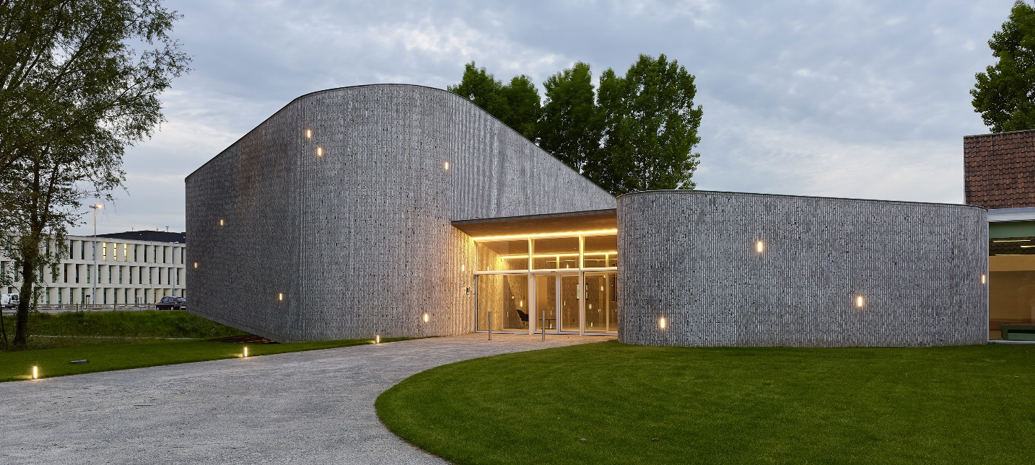
Voorstelling en inleiding

Slide 4
Waarom acute pijn behandelen?
Acute pijn is niet alleen maar negatief… eigenlijk zelfs noodzakelijk…(Van Dijk, 2018)
Ernstige acute pijn echter heeft negatieve gevolgen:
Trager herstel
Optreden van complicaties
Risico op het ontwikkelen van chronische pijn (Van Dijk, 2018) (Meissner, et al., 2015)
Mogelijke barrières (Meissner, et al., 2015) (Van Hecke, et al., 2016) (Al-Mahrezi, 2017)
Bij de patiënt
Angst
Lage verwachtingen
Bij de verpleegkundige
Eigen referentiekader
Angst voor overdosering
(Bij de arts)

Slide 5
Wat is goede behandeling van pijn?
Voldoende medicamenteuze opties?
Non-farmacologische acties?
NRS 0?
Educatie?
Goede registratie van pijn?
Pijn is toch normaal?!
Motivatie?

Slide 6
Wat is goede behandeling van pijn?
NRS?
VAS?
PAINAD?
Comfortscore?
Gezichtjesschaal?
CPOT?
Nummer 1: educatie!!! (Van Hecke, et al., 2016)
Correcte registratie
Pijn is wat de patiënt zegt dat het is
Gebruik van het juiste meetinstrument
Enkel registreren wat patiënt aangeeft
Herevaluatie
Combinatie van farmaco en non-farmaco
Op maat van de patiënt

Slide 7
Wat is een goede behandeling van pijn?
Pijn wordt aanzien als de 5de vitale parameter…
Echter kan pijn niet worden gemeten zoals BD, temperatuur,…
Definities van pijn
“pijn is een onaangename, sensorische en emotionele ervaring, die gepaard gaat met feitelijke of mogelijke weefselbeschadiging of die beschreven wordt in termen van een dergelijke ervaring” IASP, 1986
“Pijn is wat de patiënt zegt dat het is en treedt op wanneer hij zegt dat het optreedt” (McCaffery, 1977)

Slide 8
Wat is een goede behandeling van pijn?
Gebruik van een correct meetinstrument een eerste belangrijke stap
Gouden standaard: zelfrapportage
Indien niet mogelijk (leeftijd, cognitieve problemen,…): observatie
Zelfrapportage werkt NIET als de patiënt geen uitleg krijgt
Pas na correcte pijnmeting kan een goede pijnbehandeling tot stand komen

Slide 9
Wat is een goede behandeling van pijn?
Voorschrift van de arts
Anesthesie?
Chirurgie?
Andere discipline?
Het raadplegen van een arts van wacht blijkt voor een groot aantal verpleegkundigen nog een drempel…
Non-farmacologische acties!
Denk aan educatie, luisterend oor, geruststelling, optimaliseren van de omgeving,…
Angst, stress en pijn zijn de beste vrienden!

Slide 10
Samen sterker…
Referentenwerking
Gestructureerd
Bondgenoten van elkaar
Vraag gestuurd opleidingsaanbod
Feedback na dossieranalyses, ervaringen van patiënten doorgeven,…
Samenwerking ikv kwaliteitsverbetering
Op vraag van referent en/of afdelingshoofd gerichte ondersteuning op de afdeling
Bedside teaching
Aansluiten op teamoverleg
Regelmatige dossieranalyses voor elke afdeling
Sommige afdelingen worden frequenter gevolgd
Steeds schriftelijke feedback na dossieranalyse aan hoofdverpleegkundige en referent

Slide 11
Samen sterker
Dossieranalyses op basis van indicatoren
Werd de pijn correct gemeten?
Correcte frequentie?
Werd aan een positieve pijnscore een actie gekoppeld ((non)farmacologisch)?
Werd elke actie binnen het uur geëvalueerd?

Slide 12
Samen sterker
Gestructureerde feedback aan de afdelingen
Er valt altijd iets positief te zeggen!
Voorbeelden van FB
bij 1 pat. was er in het vk verslag melding van ernstige verwardheid en noodzaak om te fixeren. Toch werd de NRS gebruikt. Bij ernstige verwardheid (ook al is geen MMSE gekend) wordt overgeschakeld op PAINAD.
Bij 1 patiënt waren een slechts pijnscores van 0 en 2 (NRS) en toch werden Paracetamol® en Oxynorm® gegeven.
Bij 1 patiënt werd een pijnscore van 3 gerapporteerd en werd toch ‘zo nodig’ medicatie toegediend. Deze actie werd niet geherevalueerd. Bij het toedienen van ‘zo nodig’ medicatie dient steeds een herevaluatie plaats te vinden.
Probeer elke positieve pijnscore te behandelen of in het verpleegkundig verslag te vermelden waarom er geen behandeling plaatsvindt.
1 patiënt was comateus en er was geen enkele reactie. Toch werd de gezichtjesschaal gebuikt… dit is een vorm van zelfrapportage, dus waarbij de patiënt zelf de intensiteit van de pijn moet aangeven. Hier was dit zeker onmogelijk.

Slide 13
Samen sterker
Cijfers versus werkelijkheid…
Indruk van goede opvolging van pijn uit dossieranalyses
Is de genoteerde 3 werkelijk een 3?
Werd elke pijnscore effectief bevraagd?
Nieuwe vragen dringen zich op…
Focus verleggen?

Slide 14
Beleid aangepast aan noden van specifieke patiëntenpopulatie
Wat goed is voor de één…
Pijn op psychiatrie
Pijn op spoedgevallen
Pijn op materniteit
Slechts enkele voorbeelden…
Verbeterprojecten idealiter vraaggestuurd
Vragen vloeien vaak voort uit dossieranalyses, opleiding,…

Slide 15
Samen sterker… ook voorbij de muren van het ziekenhuis
Samenwerking tussen verschillende ziekenhuizen
Op basis van netwerk
Vb: E17 netwerk
Benchmark VZN KUL
Op basis van regio
Regionale werkgroep pijn
Vlaams
NVKVV
!Dag van de algologische functie!
Zelfs… op basis van gebruikte software

Slide 16
Besluit
Opleiding en ondersteuning van collega’s
Educatie van patiënten
Duidelijk en bruikbaar protocol
Samenwerking binnen en buiten de muren van het ziekenhuis
Indicatoren als opvolging van procedures en protocols, maar…

Slide 17
Bibliografie en nuttige websites
Al-Mahrezi, A. (2017). Towards Effective Pain Management: Breaking the Barriers. Oman Medical Journal, 357-358.
Meissner, W., Coluzzi, F., Fletcher, D., Huygen, F., Morlion, B., Neugebauer, E., . . . Pergolizzi, J. (2015). Improving the management of post-operative acute pain: priorities for change. Current Medical Research and Opinion, 2131-2143.
Van Dijk, J. (2018). Postoperatieve pijn meten en behandelen. TVZ, 16-18.
Van Hecke, A., Van Lancker , A., De Clercq, B., De Meyere, C., Dequeker, S., & Devulder , J. (2016). Pain Intesity in Hospitalized Adults: A Multilevel Analysis of Barriers and Fcilitators of Pain Management. Nursing Research, 290-300.
https://www.nvkvv.be
https://www.vznkul.be

Slide 18
Hartelijke dank!

